Slide 1
Redes Sociales
¿Qué es una red social?
Una red social es una estructura social compuesta por un conjunto de actores
(tales como individuos u
organizaciones) que están relacionados de acuerdo a algún criterio (relación profesional, amistad
parentesco, etc.)

Slide 2

Alimentación, nutrición en las redes sociales
La alimentación saludable suma adeptos todos los días y las redes sociales se han transformado en una gran herramienta que fomenta los cambios de hábitos en las personas.
“La red social mas importante es la comida”

Slide 3
¿Cuál es la diferencia entre alimentación y nutrición?
Alimentación y nutrición no son lo mismo.
Alimentación Alimentación es la ingestión de alimento por parte de los organismos para proveerse de sus necesidades alimenticias, fundamentalmente para conseguir energía y desarrollarse.
La nutrición es el proceso químico que siguen esos alimentos en nuestro cuerpo, y que al hacer la digestión el organismo traduce en nutrientes: lípidos, glúcidos, vitaminas, etc.
¿Qué es una buena nutrición según la OMS?
La nutrición es la ingesta de alimentos en relación con las necesidades dietéticas del organismo. Una buena nutrición (una dieta suficiente y equilibrada combinada con el ejercicio físico regular) es un elemento fundamental de la buena salud.

Slide 4
Nutricion y salud
Somos lo que comemos
Antonio Escribano, médico especialista en endocrinología, nutrición y medicina deportiva, y autor del libro “Aprende a comer y a controlar tu peso”, describe el papel de la nutrición en la salud haciendo alusión a que “desde que nacemos necesitamos para vivir tres cosas: oxígeno, agua y alimentación”. Los alimentos “son combustibles” a través de los cuales obtenemos energías y compuestos “que nos sirven para reparar el organismo”.
Ingerimos 60 mil kilos de comida en una vida. De “cómo elijamos esos kilos depende la vida. Depende la salud, la enfermedad, el estado de ánimo”, subraya el doctor.
Además, también dependen muchas patologías en cuya causa influye la alimentación, como sucede con el cáncer. “Se estima que un 30% del cáncer se produce por una mala alimentación”...

Slide 5
^{Epigenetica y Salud}
¿Qué es la Epigenética?
La epigenética significa más allá de la Genética. “Es el conjunto de cambios heredables en la expresión génica que no van acompañados de cambios en la secuencia del ADN” Esto quiere decir que los genes no están impasibles, sino que los factores ambientales afectan a su forma de actuar y gracias a la epigenética nuestro organismo puede responder rápidamente frente a cambios del entorno.

Slide 6
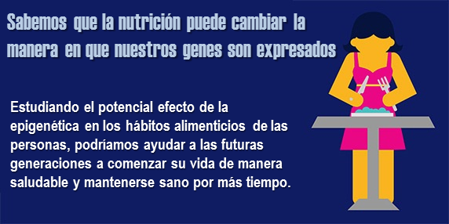
La importancia epigenética de la alimentación es tal, que si un individuo está predispuesto genéticamente a desarrollar cierta enfermedad y realiza cambios adecuados en la dieta, estos actuarían de manera epigenética positiva evitando o atenuando dicha enfermedad. De la misma manera si la dieta es inapropiada la influencia epigenética negativa actuaría desencadenando o agravando la enfermedad.

Slide 7
La nutricion para prevenir, mejorar y curar enfermedades
“El alimento de un hombre, puede ser el veneno de otro”.
Es importante entender que no existe un modelo de dieta para todos ni uno que podamos seguir para toda la vida. Cada persona es única y todos tenemos diferentes necesidades nutricionales. La comida que es perfecta para ti, para tu cuerpo, para tu edad y para tu estilo de vida puede hacer que otra persona suba de peso o se sienta sobresatisfecho y asqueado.
“Necesitas encontrar una dieta especialmente hecha para ti y que se acople a tus necesidades. Todos somos diferentes y aprender a escuchar y a conocer a tu cuerpo es un paso esencial para mantenerte delgado y saludable. Así que antes de comprar el libro de nutrición de moda recuerda, que al igual que la moda, de la dieta lo que te acomoda”.

Slide 8
Cada enfermedad crónica, o sindromes requiere diferentes tipos de nutrición y alimentos. Ya sea para mantener la enfermedad controlada, prevenirlas y curarlas.

Slide 9
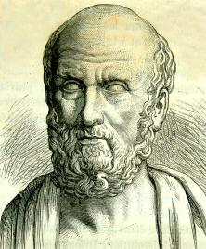
Importancia de la Nutrición
La nutrición es el pilar fundamental para un
buen estado de salud
"Que tu alimento sea tu medicina, y que tu
medicina sea tu alimento".
Hipócrates Médico griego (450-377 a.C)

Slide 10
La mala alimentación provoca:
Obesidad
Anemia
Cardiopatías
Mala Alimentación
Diabetes
Trastornos de la
conducta alimentaria

Slide 11
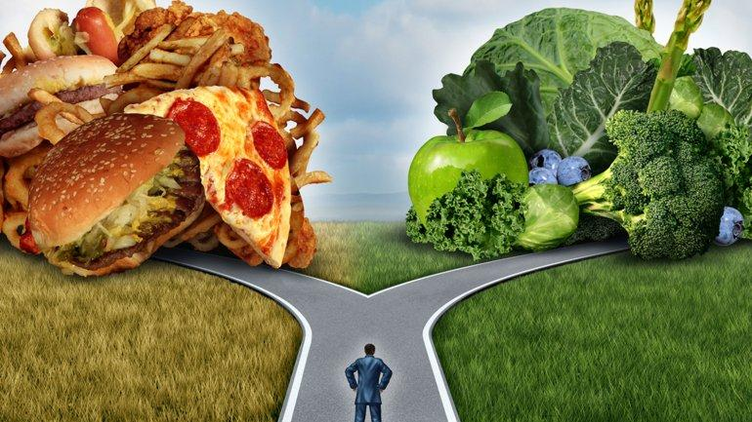
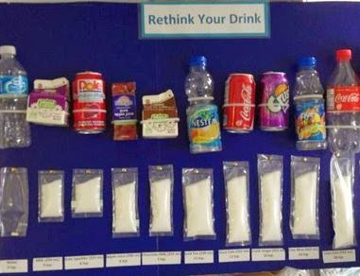
Importancia de la Nutrición

Slide 12
Ideas para la App UI
Tipo de red social
Red social humana
Ejemplo: ¿Sufre usted de alguna enfermedad autoinmune, intolerancia o sindrome? ¡No hay problema! Con ALL i CAN EAT usted tendrá todas sus intolerancias bajo control.
Perfil:
1.- Pestaña comunidad – sección (autoinmunes, intolerancias, celiaquía).
2.- Registro enfermedad, medicamentos, hora medicas. O si un nuevo tratamiento esta funcionando
Haga un registro de la medicación que está tomando, el ejercicio que hace todos los días, sus comidas, los lugares donde siente dolor ... Todo lo que necesita para hacer un seguimiento. Registre cómo se siente y su tratamiento día a día.
3.- Articulos sobre mi tipo de enfermedad. Avalado por médicos, nutricionistas, medicinas alternativas, etc.
Retos de la comunidad. Reto de la semana Frutas
Consume 2 porciones diarias de fruta por 7 días.
Unir diferentes personas de la comunidad.

Slide 14
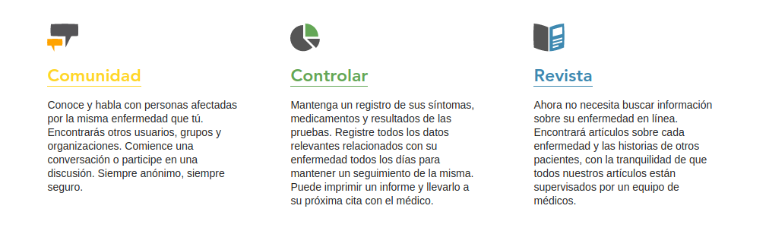

Slide 15
Fuentes
https://www.quesabesdenutricion.com/2011/10/alimentacion-epigenetica-y-salud.html
http://moustique.com.mx/health/health-2/
https://functionalfemaleforce.com/que-es-terapia-nutricional/
http://diaadia.viapais.com.ar/tu-salud/nutricion-en-redes-sociales-una-moda-en-crecimiento

